Slide 1



Proyecto final Aplicación web

Slide 2



GOOGLE MAPS
POR MEDIO DE LA API DE GOOGLE MAPS SE VISUALIZA LA RUTA PARA LLEGAR A LA AGENCIA

Slide 3



GOOGLE MAPS

Slide 4
AJAX
POR MEDIO DE AJAX SE REALIZÓ LA PETICIÓN PARA CONSUMIR LA API DE UN VIDEOJUEGO Y PODER VISULAIZAR EN UN POP UP O VENTANA EMERGENTE

Slide 5
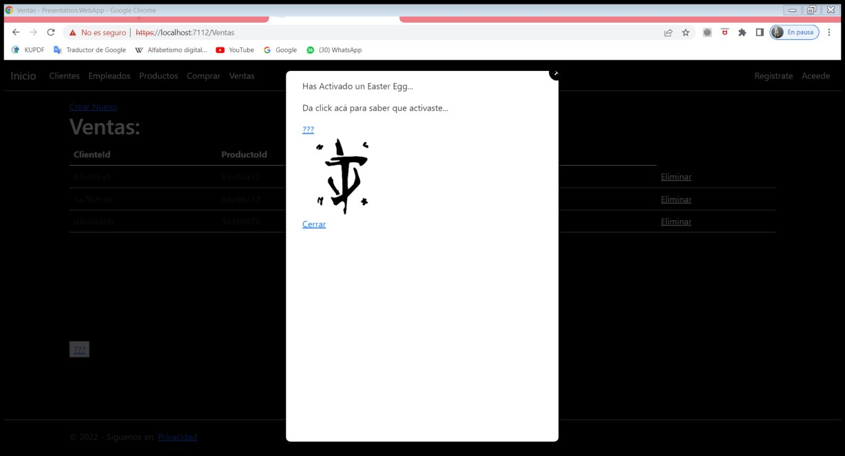
AJAX

Slide 6
TABLA EXCEL Y PDF
POR MEDIO DE UNA LIBRERÍA EXTERNA SE PUEDE GENERAR UN PDF PARA LA COMODIDAD DE NUESTROS CLIENTES O COLABORADORES Y ASI IMPORTAR LOS DATOS EN UN ARCHIVO EXCEL O PDF.

Slide 7
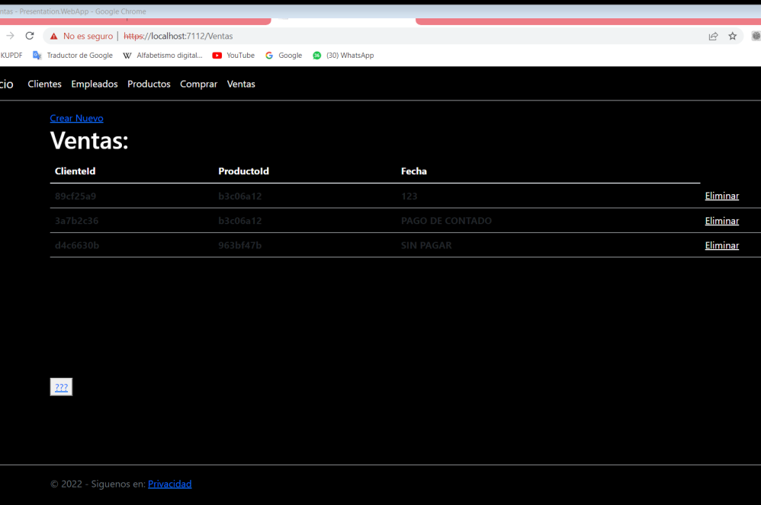
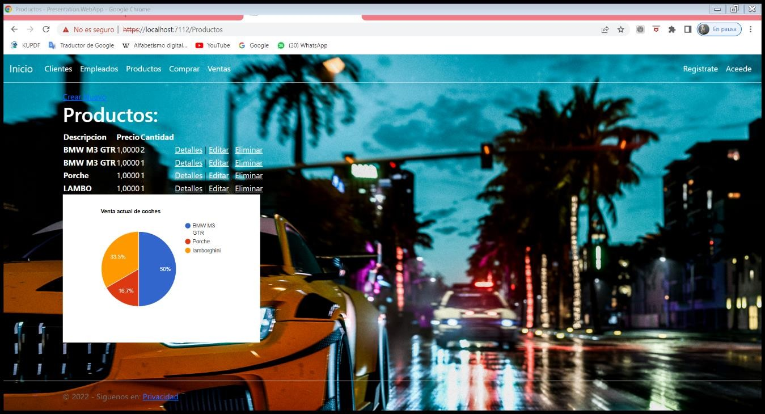
TABLA EXCEL Y PDF

Slide 8
MODELO 3D
EN ESTA IMPLEMENTACIÓN SE MUESTRAN LOS DIFERENTES AUTOS EN VENTA EN UN MODELO 3D. EL CLIENTE PODRA OBSERVAR EL MODELO DE SU INTERES.

Slide 9
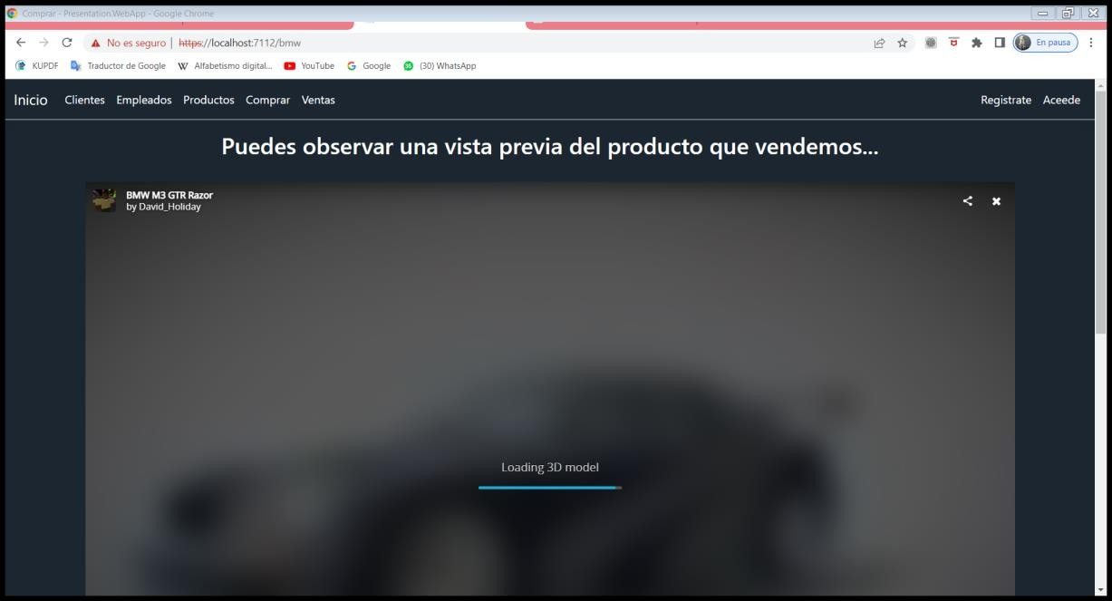
MODELO 3D

Slide 10
PWA
ESTA IMPLEMENTACIÓN VA DIRIGIDO MANEJO OFFLINE DE LA APLICACIÓN, MEDIANTE EL CACHE DEL NAVEGADOR PODEMOS GESTIONAR Y ALMACENAR IMÁGENES, FUENTES, ARCHIVOS DE JAVASCRIPT, MAQUETACIÓN HTML CON LA FUNCIONALIDAD DE QUE SE VISUALICE AUN SIN CONEXIÓN.

Slide 11
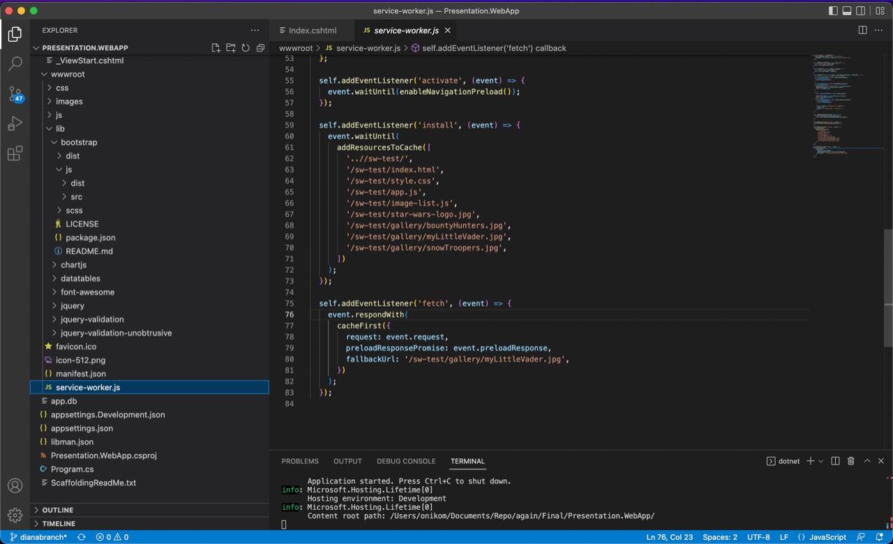
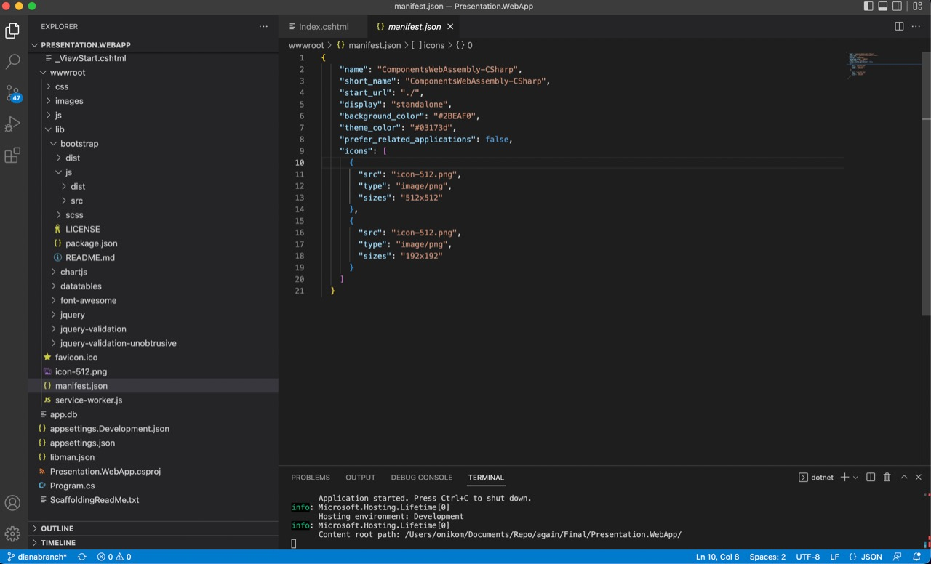
PWA

Slide 12
INTEGRANTES
GUTIÉRREZ ORTEGA DIANA
LUNA CASTILLO DIEGO ÁNGEL
QUEIJEIRO MÉNDEZ MARIO ADRIÁN

